Slide 1
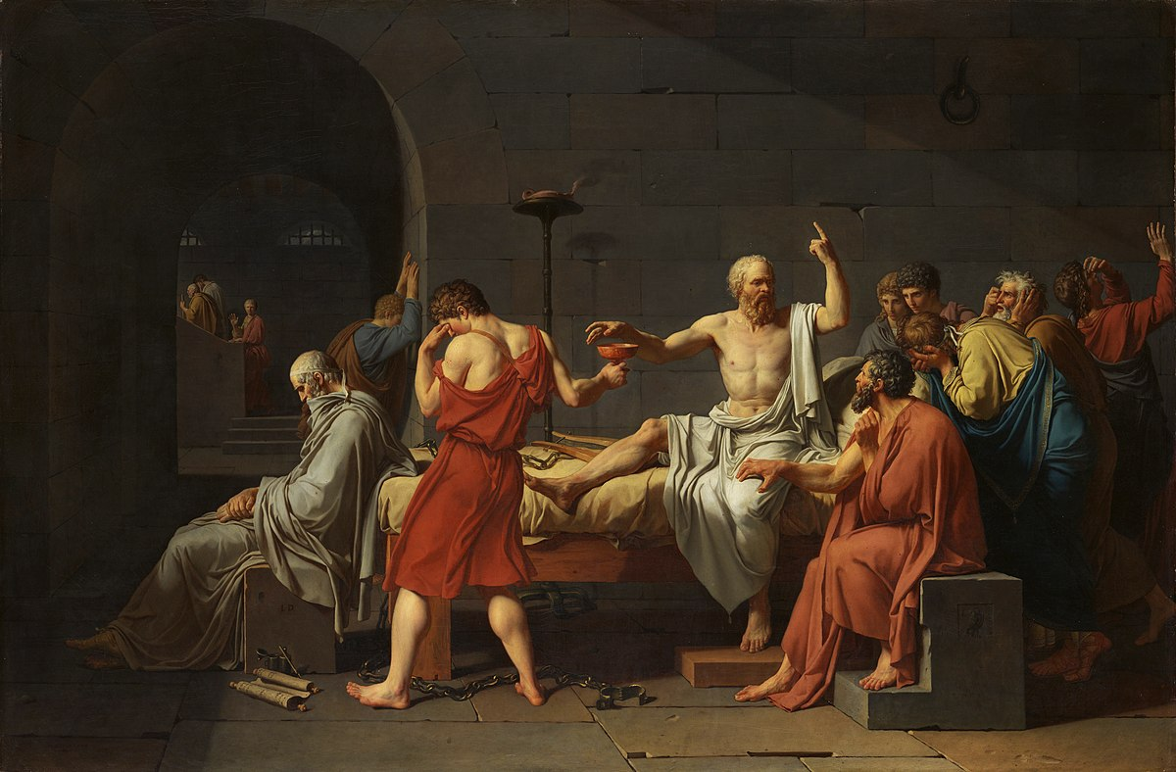
Falsafaning asosiy qonunlari
3
Reja:
Inqorni inqor qonuni.
1
Falsafada qonun tushunchasi va uning moxiyati.
2
Qonun va qonuniyat.

Slide 2

Odamzod qonunlar orqali olamning sir-asrorlarini bilish imqoniyatiga ega bo’ladi. Falsafiy qonunlar dunyodagi o’zgarishlar, paydo bo’lish va yo’qolishlar, rivojlanish va taraqqiyot mexanizmlarini anglab olish imqonini beradi. qonun – muayyan shart-sharoitda voqealar rivojining xususiyati va yo’nalishini belgilaydigan, ma’lum bir qat’iy natijani taqoza etadigan ob’eqtiv dunyodagi narsa va xodisalarning muxim zaruriy, umumiy nisbiy, barqaror munosabatlar ifodasidir.

Slide 3
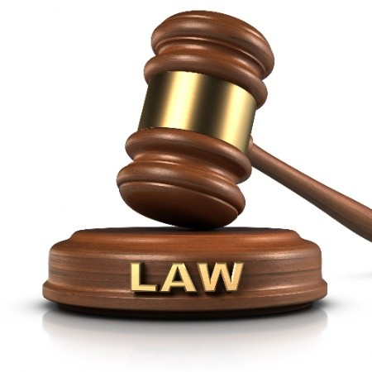
Tabiat qonunlari yer yuzida inson bo’lmagan davrda xam mavjud bo’lgan. Jamiyat qonunlari esa inson faoliyati natijasida paydo bo’lgan shart – sharoitlar bilan bog’liq ravishda yuzaga kelgan. Jamiat qonunlari kishilarning ijtimoiy munosabatlaridagi eng umumiy, muxim bog’lanishni ko’rsatadi. Yana bir farqi shuki, jamiyat qonunlariga nisbatan tabiat qonunlari asti-sekinlik bilan o’zgarib boradi. Ijtimoiy qonunlar esa ma’lum davr mobaynida amal qilgandan so’ngra, o’z-o’rni yangi qonunlarga bo’shatib beradi, ba’zilari o’z kuchini yuqotadi. Xarakat qilish doirasiga qarab qonunlar: eng umumiy, umumiy va xususiyga bulinadi.

Slide 4
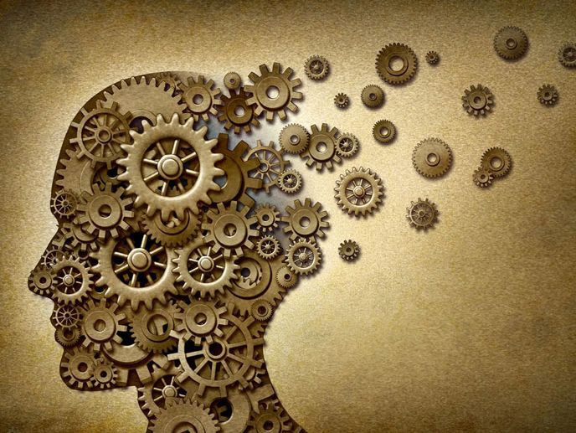
Miqdor o’zgarishlarining sifat o’zgarishlariga o’tish qonuni falsafaning asosiy qonunlaridan biridir. Bu qonunning moxiyati shundan iboratki,narsa va xodisalardagi sezilarli bo’lmagan mikdoriy o’zgarishlar asta sekin to’plana borib, tarakkiyotning ma’lum bir bosqichida me’yorni buzadi va sakrash yo’li bilan tub sifat o’zgarishlariga olib keladi..

Slide 5
Qarama-qarshiliklar birligi va kurashi qonuniga muvofiq xar bir narsa bir-biri bilan uzviy aloqada bo’lgan va biri ikkinchisini istisno etuvchi qarama-qarshi tomon va kuchlarga ega bo’lib ular o’rtasidagi kurash natijasida eskining yuqolishi va yangining paydo bo’lishi yuzaga keladi.
Ma’lumki, narsalar turli- tumandir. Xamma tomonlari bilan aynan o’xshash bo’lgan ikki narsaning o’zi yo’k. Narsalarning tafovvut darajasi xam bir xil emas: muxim va nomuxim tafovvutlar mavjud.
Narsa va xodisalardagi tafovvutlar qarama-qarshiliklar asosini tashkil etadi. Qarama-qarshiliklar deb shunga aytiladiki, tabiatdagi narsa va xodisalargada mavjud bo’lgan tomonlar, xossalar va yo’nalishlar bir-birini inkor qiladi, bir vaqtning o’zida bir-birini taqazo xam qiladi.

Slide 6
Inkor
Inkorni inkor qonuniga muvofiq ob’ektiv voqelikdagi narsa va xodisalarning rivojlanishi jarayonida eskining yangi tomonidan inkor qilish ro’y beradi. Birok eskilik butunligicha inkor qilinmay, undagi ijobiy tomonlar saqlanib qoladi.
Metafizik yo’nalish inkorning ijodiy yaratuvchanlik rolini tan olmaydi. Bundan farqli ularoq, dialektik qarash eski narsani yangi narsa inkor qilishini ta’kidlaydi. Xar bir jarayon inkor qilish jixatiga ega. Ichki zidiyatlar tufayli tarakkiyot jarayonini ertami kechmi eski narsaning yemirilishiga va yangi narsani vujudga kelishiga olib keladi.

